Slide 1
Stress-Testing Product-Gated Clustering
and Bounded Priority Ranking
for Flood-Rescue Reports: A Synthetic Study
Thanh-Trong Nguyen · Ngoc-Anh Le · Nhu-Quynh Nguyen · Tuong-Hung Cao
Hung-Thinh Ngo · Xuan-Phuong Chau · Lan Phuong Phan · Thanh-Khoa Nguyen
Can Tho University
ISDS 2026 | Paper 6444
Notes:
English
Good morning. Today I will present our study on product-gated clustering and bounded priority ranking for flood-rescue reports. We examine a simple but important question: do safeguards in clustering and scoring actually lead to better dispatch? Our evidence comes from controlled synthetic experiments. The main contribution is to distinguish what can be guaranteed mathematically from what is observed in simulation and what still requires real-world validation.
Tiếng Việt
Kính chào quý thầy cô và các anh chị. Hôm nay, tôi xin trình bày nghiên cứu về phân cụm báo cáo cứu hộ ngập lụt bằng cơ chế Product và xếp hạng ưu tiên có giới hạn. Câu hỏi chính là: những bảo đảm ở bước phân cụm và tính điểm có thực sự giúp việc điều phối tốt hơn hay không? Chúng tôi trả lời bằng các thí nghiệm tổng hợp có kiểm soát, đồng thời phân biệt rõ kết quả được chứng minh bằng toán học, kết quả quan sát trong mô phỏng và những nội dung còn cần kiểm chứng thực tế.

Slide 2
OVERVIEW
Presentation overview
From noisy reports to measured scheduling consequences
01
Problem and research questions
Why consolidation errors matter
02
Methods and observable pipeline
Graph, clustering and bounded priority
03
Experimental design and metrics
Two separate suites; run-level evaluation
04
Results for RQ1–RQ3
Clustering → ranking → dispatch
05
Contributions and conclusions
What is proved, observed and still open
02
Notes:
English
I will begin with the reporting problem and the three research questions. Then I will explain the observable pipeline, the two experimental suites, and the graph and priority methods. After introducing the evaluation protocol and metrics, I will discuss the results for clustering, ranking, and dispatch. I will finish with the contributions, evidence limits, and next validation steps.
Tiếng Việt
Bài trình bày bắt đầu từ vấn đề xử lý báo cáo và ba câu hỏi nghiên cứu. Tiếp theo, tôi sẽ giới thiệu quy trình xử lý, hai bộ dữ liệu thí nghiệm, phương pháp xây dựng đồ thị và cách tính điểm ưu tiên. Sau phần thiết kế đánh giá và các chỉ số, tôi sẽ trình bày kết quả phân cụm, xếp hạng và điều phối. Cuối cùng là những đóng góp, giới hạn của bằng chứng và các bước cần kiểm chứng tiếp theo.

Slide 3
BACKGROUND
Many reports do not mean many incidents
Schematic flood scenarios: repeated reports, nearby incidents and false destinations
Repeated reports
Nearby incidents
False reports
?
Many reports,
one physical incident
Close in space,
different incidents
Several reports,
no genuine incident
Risk: repeated trips
Risk: a missed incident
Risk: a false destination
03
Notes:
English
These three schematic scenes explain why reports and incidents must be distinguished. On the left, several reports describe one physical incident. Treating them as separate destinations can cause repeated trips. In the middle, two genuine incidents are close together. Merging them may hide one of the needs. On the right, a group of false reports has no genuine incident behind it, yet clustering may turn it into a false destination. Therefore, the task is not simply to count or group messages. We need to understand what the predicted destinations represent and how errors affect the schedule.
Tiếng Việt
Ba hình minh họa này cho thấy vì sao cần phân biệt báo cáo với sự cố thực tế. Ở bên trái, nhiều báo cáo cùng mô tả một sự cố. Nếu xem chúng là những điểm đến riêng, hệ thống có thể tạo ra các chuyến đi lặp lại. Ở giữa, hai sự cố có thật nằm gần nhau. Nếu gộp nhầm, một nhu cầu cứu hộ có thể bị che khuất. Ở bên phải, nhiều báo cáo giả không gắn với sự cố có thật nhưng vẫn có thể tạo thành một địa điểm cứu hộ giả. Vì vậy, bài toán không chỉ là đếm hay gom tin nhắn, mà còn phải xem các địa điểm dự đoán đại diện cho điều gì và sai sót đó ảnh hưởng thế nào đến lịch điều phối.

Slide 4
RESEARCH GAP
Related approaches and the study gap
Three research strands meet at the report-to-dispatch boundary
Social sensing
Report consolidation
Humanitarian dispatch
Event detection and crisis-information extraction
Graph community detection and density-based clustering
Competing need, efficiency and equity objectives
[6–8]
[1]; Paper 6444 §1
[5]
GAP EXAMINED IN THIS STUDY
How do predicted splits, merges and false destinations propagate
through ranking into a scheduler that cannot consult incident truth?
04
Notes:
English
Existing research provides useful methods for social sensing, report consolidation, and humanitarian dispatch. However, these strands address different objectives. Detecting disaster-related information does not automatically establish which reports describe the same physical incident. Likewise, a good clustering score does not establish that a scheduler will serve needs more effectively. Our study examines this boundary: how do predicted splits, merges, and false destinations propagate through ranking into a scheduler that cannot consult incident truth?
Tiếng Việt
Các nghiên cứu trước đã cung cấp nhiều phương pháp hữu ích cho thu nhận thông tin xã hội, gom nhóm báo cáo và điều phối nhân đạo. Tuy nhiên, mỗi hướng giải quyết một mục tiêu khác nhau. Phát hiện thông tin liên quan đến thiên tai chưa xác định được những báo cáo nào cùng nói về một sự cố. Tương tự, chỉ số phân cụm tốt chưa chứng minh rằng lịch điều phối sẽ đáp ứng nhu cầu hiệu quả hơn. Nghiên cứu này xem xét khoảng nối giữa các bước đó: việc tách nhầm, gộp nhầm hoặc tạo địa điểm giả sẽ lan truyền qua xếp hạng và tác động đến bộ điều phối như thế nào khi bộ điều phối không được biết sự cố thực sự.

Slide 5
RESEARCH QUESTIONS
Research questions: do safeguards improve dispatch?
Three stage-specific questions guide the methods, data and evaluation
A safeguard at one stage does not establish benefit at the next.
RQ1
Clustering
Does the tuned Product pipeline improve clustering over Additive?
RQ2
Ranking
Does duplicate-aware priority align with independent simulated benefit?
RQ3
Dispatch
How do predicted splits, merges and noise affect dispatch outcomes?
05
Notes:
English
The three research questions follow the stages of the pipeline. RQ1 asks whether an independently tuned Product graph pipeline improves clustering over an independently tuned Additive pipeline. RQ2 asks whether duplicate-aware priority aligns with independently simulated benefit under report perturbations. RQ3 asks how predicted clustering errors affect dispatch outcomes. We state these questions before the methods because each requires a different endpoint. A local mathematical guarantee, a clustering metric, and an operational outcome are different forms of evidence.
Tiếng Việt
Ba câu hỏi nghiên cứu tương ứng với ba giai đoạn của quy trình. RQ1 hỏi liệu quy trình đồ thị Product được hiệu chỉnh độc lập có phân cụm tốt hơn quy trình Additive cũng được hiệu chỉnh độc lập hay không. RQ2 hỏi liệu điểm ưu tiên có xử lý bản sao có phù hợp với lợi ích mô phỏng độc lập khi đầu vào bị nhiễu hay không. RQ3 xem các sai sót phân cụm dự đoán ảnh hưởng thế nào đến kết quả điều phối. Mỗi câu hỏi cần một tiêu chí đánh giá riêng. Một bảo đảm toán học cục bộ, một chỉ số phân cụm và một kết quả vận hành là những loại bằng chứng khác nhau.

Slide 6
PIPELINE
Observable pipeline: reports to a fixed schedule
Algorithm inputs and evaluator-only truth stay separate
ALGORITHM · OBSERVABLE INPUTS ONLY
Reports
Sparse graph
Clusters
Priority
Schedule
Location / time
Evidence / claims
Affinity weights
Threshold + top-k
Louvain / Leiden
Predicted groups
Evidence families
Bounded score
Predicted destinations
Resource constraints
Fixed outputs
Missing location
or time
OFFLINE EVALUATION
Withheld incident truth
Evaluate fixed outputs
Manual review
Links · benefit · deadlines · harm
Clustering · ranking · dispatch
06
Notes:
English
Read the top row from left to right. Reports provide observable location, time, evidence, and claims. Eligible reports become nodes in a sparse similarity graph. Community detection produces predicted clusters, evidence families support a bounded priority score, and the scheduler acts on predicted destinations under resource constraints. The side branch sends reports missing location or time to manual review. The lower lane is separate: incident links, benefit, deadlines, and harm are withheld from the algorithm. Only after predictions and the schedule are fixed does the evaluator join that truth and compute the outcomes. The manual-review branch is specified, but its robustness was not empirically established in RQ1.
Tiếng Việt
Chúng ta đọc hàng trên từ trái sang phải. Báo cáo cung cấp vị trí, thời gian, bằng chứng và các thông tin khai báo mà hệ thống quan sát được. Những báo cáo đủ điều kiện trở thành các nút trong đồ thị tương đồng thưa. Thuật toán phát hiện cộng đồng tạo ra các cụm dự đoán; các nhóm bằng chứng hỗ trợ tính điểm ưu tiên có giới hạn; sau đó bộ điều phối lập lịch theo những địa điểm dự đoán và các ràng buộc nguồn lực. Nhánh phụ chuyển báo cáo thiếu vị trí hoặc thời gian sang xem xét thủ công. Hàng dưới dành riêng cho đánh giá: liên kết sự cố, lợi ích, hạn đáp ứng và tổn hại được giữ kín đối với thuật toán. Chỉ sau khi cố định kết quả dự đoán và lịch điều phối, bộ đánh giá mới đối chiếu với thông tin chuẩn. Nhánh xem xét thủ công đã được mô tả, nhưng khả năng chịu thiếu dữ liệu của nó chưa được kiểm chứng thực nghiệm trong RQ1.

Slide 7
DATA / RQ1–RQ3
Two experimental suites for separate stage tests
Generator 3.0: geographically anchored, semi-synthetic · Candidate 4.1: fully synthetic
Generator 3.0
Required evaluator truth
RQ1
80 runs · 16 incidents/run
26,288 reports
Incident linkage +
controlled graph stresses
Clustering
RQ1 geographic anchors: Copernicus EMSR848 · OpenStreetMap · WorldPop 2025
Candidate 4.1
Required evaluator truth
RQ2 / RQ3
80 datasets · 16 incidents each
30,229 reports
Independent benefit,
deadlines, service + harm
Ranking / dispatch
Separate samples: complementary stage tests, not one common-sample validation chain.
07
Notes:
English
These two suites test separate stages. Generator 3.0 has 80 runs, 16 latent incidents per run, and 26,288 reports. Its geographic and historical anchors come from Copernicus EMSR848, OpenStreetMap, and WorldPop 2025, while the incidents, reports, copies, attacks, and labels remain simulated. Candidate 4.1 is a separate, fully synthetic suite with 80 datasets and 30,229 reports. It supplies independent benefit, deadline, service, and harm parameters for RQ2 and RQ3. RQ2 uses oracle grouping to isolate ranking, while RQ3 uses predicted clusters for scheduling. These are complementary tests on separate samples, not one common-sample validation chain.
Tiếng Việt
Hai bộ dữ liệu này kiểm tra những giai đoạn khác nhau. Generator 3.0 gồm 80 run, mỗi run có 16 sự cố tiềm ẩn, với tổng cộng 26.288 báo cáo. Các mốc địa lý và lịch sử được lấy từ Copernicus EMSR848, OpenStreetMap và WorldPop 2025, còn sự cố, báo cáo, bản sao, tấn công và nhãn vẫn được mô phỏng. Candidate 4.1 là bộ hoàn toàn tổng hợp riêng, gồm 80 bộ dữ liệu và 30.229 báo cáo. Bộ này cung cấp các tham số độc lập về lợi ích, hạn đáp ứng, phục vụ và tổn hại cho RQ2 và RQ3. RQ2 dùng nhóm theo nhãn chuẩn để tách ảnh hưởng của xếp hạng; RQ3 dùng cụm dự đoán để lập lịch. Vì vậy, đây là các phép kiểm tra bổ sung trên những mẫu riêng, không phải một chuỗi kiểm chứng trên cùng mẫu.

Slide 8


METHOD / GRAPH
Why test Product? Geography gates the whole affinity
A plausible mechanism to test; a geographic edge bound alone does not ensure better clusters
PRODUCT
G Geographic proximity
T Temporal proximity
C Context similarity
a Location/time admission
ADDITIVE
alpha, beta, gamma: nonnegative weights
ILLUSTRATIVE PAIR · SAME TIME AND CONTEXT, FAR APART
G = .02; T = C = .90; a = 1; all weights = 1
Product .036
Additive 1.820
Report A
Report B
08
Notes:
English
Product and Additive define the edge weights before community detection. G measures geographic proximity, T temporal proximity, and C contextual similarity. Product uses geography to gate the entire temporal and contextual contribution, whereas Additive sums the contributions. In the illustrative pair, the reports are far apart but similar in time and context. With the displayed teaching values, Product gives 0.036 and Additive gives 1.820. These are not calibrated settings or benchmark results; they only explain the hypothesis. Product has a conditional bound on retained-edge distance, but long chains can still connect distant reports. Actual pipelines are tuned independently, so empirical superiority must be tested separately.
Tiếng Việt
Product và Additive xác định trọng số cạnh trước bước phát hiện cộng đồng. G biểu diễn độ gần về địa lý, T là độ gần về thời gian và C là độ tương đồng ngữ cảnh. Product dùng yếu tố địa lý để điều tiết toàn bộ đóng góp của thời gian và ngữ cảnh, còn Additive cộng các thành phần đó lại. Trong ví dụ minh họa, hai báo cáo ở xa nhau nhưng gần về thời gian và giống ngữ cảnh. Với các giá trị giả định trên hình, Product cho 0,036 còn Additive cho 1,820. Đây chỉ là ví dụ giải thích giả thuyết, không phải tham số đã hiệu chỉnh hay kết quả benchmark. Product có giới hạn có điều kiện cho khoảng cách của cạnh được giữ lại, nhưng một chuỗi nhiều cạnh vẫn có thể nối các báo cáo cách xa nhau. Hai quy trình thực tế được hiệu chỉnh độc lập, nên ưu thế thực nghiệm vẫn phải được đánh giá riêng.

Slide 9
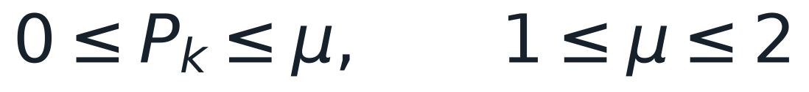
METHOD / PRIORITY
Bounded priority limits copies, not dishonest claims
Duplicate handling and information verification are different tasks
Evidence families
Bounded score
Exact / near-copy grouping
Family maxima
Confidence, clipping
and saturation
Repeated payload
Exact-copy invariance
Inflated headcounts remain unverified
Requires fixed families and score inputs.
Clipping caps influence; it does not verify a claim.
09
Notes:
English
The priority rule groups exact and near-duplicate reports into evidence families, then combines family maxima, confidence gating, clipping, and saturation. Under the stated constraints, the score remains between zero and mu, with mu at most two. An exact transport copy cannot change the score when evidence grouping and score inputs stay fixed. That property limits repeated evidence, but it does not authenticate a claim. If someone inflates the reported number of trapped people, clipping can cap the influence of that claim; it cannot establish the true headcount. Changed or coordinated high-confidence payloads remain a separate attack problem.
Tiếng Việt
Quy tắc ưu tiên gom các báo cáo trùng khớp hoặc gần trùng vào những nhóm bằng chứng, sau đó kết hợp giá trị lớn nhất theo nhóm, hệ số độ tin cậy, phép chặn và cơ chế bão hòa. Với các điều kiện tham số đã nêu, điểm nằm từ 0 đến mu, trong đó mu không vượt quá 2. Một bản sao truyền tải giống hệt không làm đổi điểm khi cách gom nhóm và các đầu vào tính điểm được giữ cố định. Tính chất này hạn chế việc đếm lặp bằng chứng, nhưng không xác thực thông tin khai báo. Nếu ai đó khai tăng số người mắc kẹt, phép chặn chỉ giới hạn ảnh hưởng của khai báo đó, không xác định được số người thực sự. Những nội dung đã bị sửa hoặc được phối hợp với độ tin cậy cao vẫn là một vấn đề tấn công riêng.

Slide 10
EVALUATION
Evaluation protocol and information boundaries
Select on calibration; hold configurations fixed for the test audit
Generator 3.0 / RQ1
20 development
20 calibration
40 held-out test
Candidate 4.1 / RQ2–RQ3
20 development
20 calibration
40 held-out test
RQ2: oracle incident grouping
RQ3: predicted clusters
Isolate ranking from upstream clustering errors.
Average resource conditions within each seed: 40 pairs.
10
Notes:
English
Both suites reserve 20 units for development, 20 for calibration, and 40 for held-out testing. Configurations are selected on calibration data and then fixed for the test audit. RQ2 uses oracle incident grouping to evaluate ranking without upstream clustering errors. RQ3 uses predicted clusters and evaluates the resulting schedule. Comparisons are paired on the same runs or seeds. For the primary RQ3 inference, three resource conditions are averaged within each seed, leaving 40 paired observations. They are not 120 independent samples. Bootstrap intervals and Holm-adjusted tests also answer different statistical questions and should be interpreted accordingly.
Tiếng Việt
Cả hai bộ dữ liệu đều dành 20 đơn vị cho phát triển, 20 cho hiệu chỉnh và 40 cho kiểm tra độc lập với quá trình hiệu chỉnh. Cấu hình được chọn trên tập hiệu chỉnh rồi giữ cố định khi đánh giá tập kiểm tra. RQ2 sử dụng nhóm sự cố theo nhãn chuẩn để đánh giá xếp hạng mà không chịu sai số phân cụm phía trước. RQ3 sử dụng cụm dự đoán và đánh giá lịch được tạo ra từ chúng. Các phương pháp được so sánh theo cặp trên cùng run hoặc seed. Trong suy luận chính của RQ3, ba điều kiện nguồn lực được lấy trung bình trong từng seed, nên chỉ còn 40 quan sát theo cặp, không phải 120 mẫu độc lập. Khoảng tin cậy bootstrap và kiểm định đã hiệu chỉnh Holm cũng trả lời những câu hỏi thống kê khác nhau, vì vậy cần được diễn giải phù hợp.

Slide 11
EVALUATION / METRICS
Three primary evaluation metrics
Separate endpoints for clustering, ranking and simulated dispatch
ARI
Partition agreement, corrected for chance.
1 = identical; ≈ 0 = chance; negative values are possible.
HIGHER IS BETTER
NDCG@5
Top-five ranking by independent simulated benefit.
Position-discounted and normalized; 1 = the ideal ordering.
HIGHER IS BETTER
Simulated harm
Synthetic lateness and service costs, in model units.
This is not observed injury, lives lost or monetary damage.
LOWER IS BETTER
11
Notes:
English
We use three primary metrics for three different endpoints. ARI compares predicted clusters with withheld incident linkage, correcting agreement for chance. One means identical partitions, a value near zero represents chance-level agreement, and negative values are possible. ARI is not the percentage of reports classified correctly. NDCG at five measures the top-five ranking by independently simulated benefit, with linear gains, position discounting, and normalization by the ideal ordering. Higher ARI and NDCG are better. Simulated harm measures lateness and service costs in model units; lower is better. It is not observed injury or loss. The complementary deadline-miss endpoint compares response time with each incident's deadline.
Tiếng Việt
Chúng tôi sử dụng ba độ đo chính cho ba mục tiêu khác nhau. ARI so sánh các cụm dự đoán với liên kết sự cố được giữ riêng và hiệu chỉnh mức phù hợp do ngẫu nhiên. Giá trị 1 tương ứng với hai phân hoạch giống hệt nhau, gần 0 là mức kỳ vọng do ngẫu nhiên và giá trị âm vẫn có thể xuất hiện. ARI không phải tỷ lệ báo cáo được phân loại đúng. NDCG tại năm đo chất lượng thứ tự năm sự cố đầu theo lợi ích mô phỏng độc lập, dùng lợi ích tuyến tính, chiết khấu theo vị trí và chuẩn hóa theo thứ tự lý tưởng. ARI và NDCG càng cao càng tốt. Tổn hại mô phỏng phản ánh chi phí chậm đáp ứng và phục vụ bằng đơn vị của mô hình; càng thấp càng tốt. Đây không phải thương vong hoặc thiệt hại quan sát được. Chỉ số trễ hạn bổ sung so sánh thời gian đáp ứng với hạn riêng của từng sự cố.

Slide 12
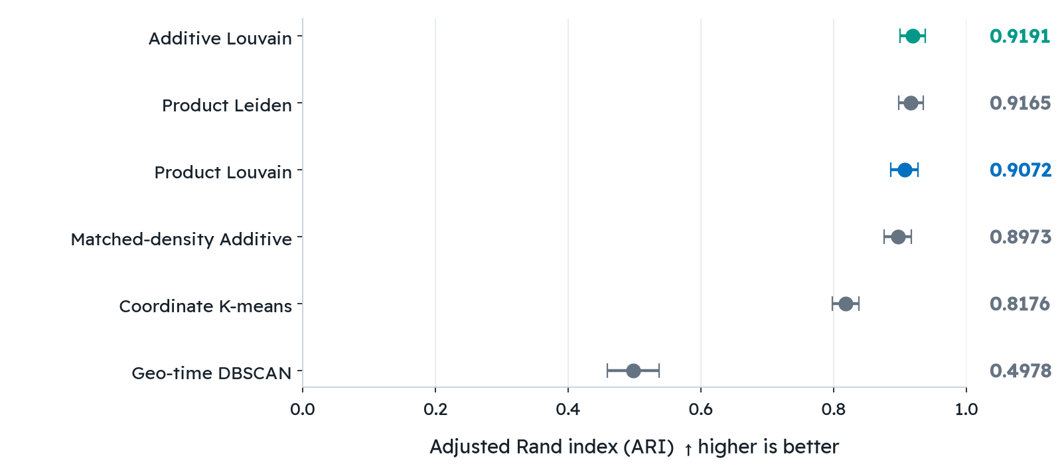
RESULTS / RQ1
RQ1: no Product composition advantage is established
Held-out Generator-3.0 test split · 40 paired runs
Additive Louvain
0.9191
Product Louvain
0.9072
Paired Holm p = .2560
16.49%
Product false destinations
12
Notes:
English
In the held-out RQ1 benchmark, Additive Louvain has a mean ARI of 0.9191, compared with 0.9072 for Product Louvain. The Holm-adjusted p-value for the paired contrast is 0.2560, so the comparison does not establish a Product composition advantage. The chart shows unadjusted bootstrap intervals; these should not be treated as the same procedure as the adjusted test. Another important result is the 16.49 percent false-destination rate for Product. Fake reports can stay out of genuine clusters while still forming their own false destinations. Zero fake absorption therefore does not mean that false reports are successfully rejected.
Tiếng Việt
Trong benchmark RQ1 trên tập kiểm tra, Additive Louvain đạt ARI trung bình 0,9191, còn Product Louvain đạt 0,9072. Giá trị p đã hiệu chỉnh Holm cho so sánh theo cặp là 0,2560, nên kết quả này chưa xác lập ưu thế của cơ chế Product. Các khoảng trên biểu đồ là khoảng bootstrap chưa hiệu chỉnh; không nên xem chúng là cùng một thủ tục với kiểm định đã hiệu chỉnh. Một kết quả quan trọng khác là tỷ lệ địa điểm giả của Product ở mức 16,49 phần trăm. Báo cáo giả có thể không đi vào cụm thật nhưng vẫn hình thành những cụm giả riêng và trở thành địa điểm điều phối. Vì vậy, không hấp thụ báo cáo giả vào cụm thật không đồng nghĩa với việc đã loại bỏ thành công báo cáo giả.

Slide 13
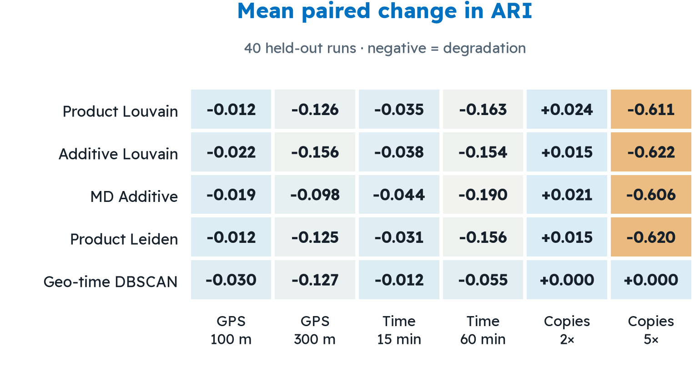
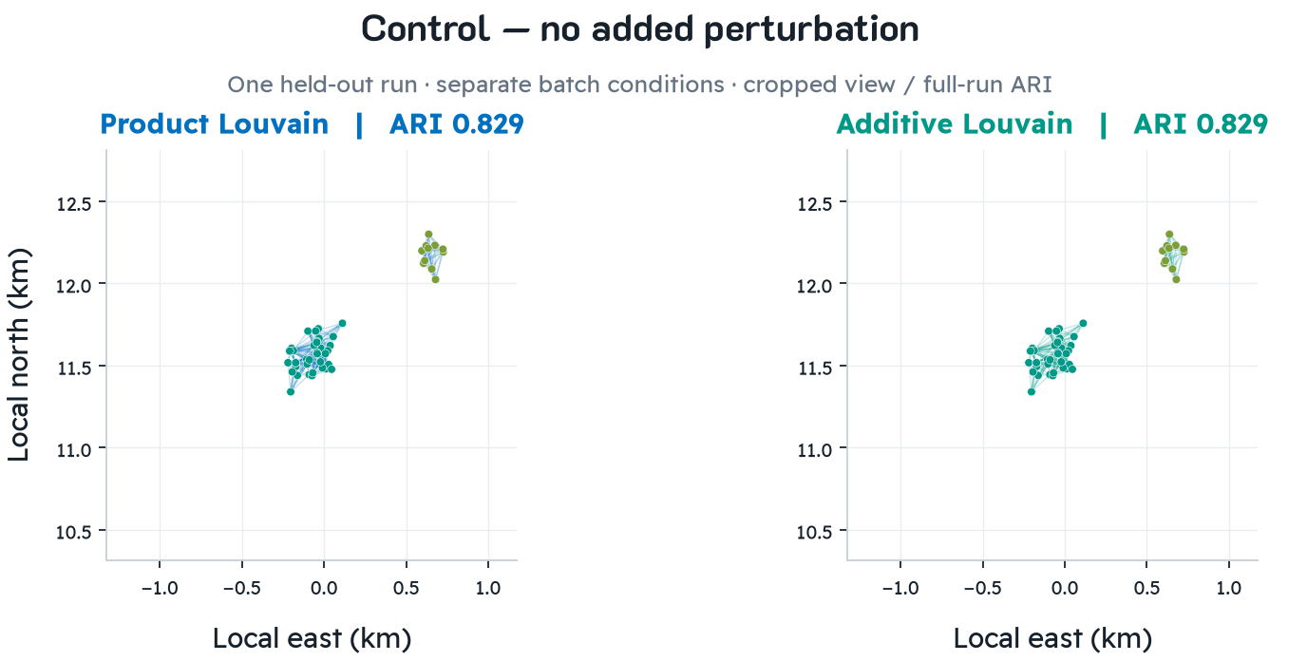
RESULTS / RQ1 STRESS
RQ1: fivefold copies expose a major failure case
Static 40-run result plus one-run illustration · separate fixed batch stresses
ONE-RUN ILLUSTRATION
5× copies · Product ΔARI
−0.6108
95% CI [−.6318, −.5881]
13
Notes:
English
The left panel illustrates one held-out run under separate fixed stress conditions. It is not a live flood timeline. The static heatmap on the right summarizes mean paired ARI changes across all 40 test runs. Negative values mean degradation. Fivefold copies expose a major failure: Product Louvain changes by minus 0.6108, with an unadjusted 95 percent paired-bootstrap interval from minus 0.6318 to minus 0.5881. Twofold copies slightly improve graph ARI, so the response is not monotone and these two copy levels do not identify a collapse threshold. Score-level copy invariance does not imply clustering invariance.
Tiếng Việt
Hình bên trái minh họa một run kiểm tra dưới các điều kiện gây nhiễu cố định và riêng biệt, không phải diễn biến lũ theo thời gian thực. Heatmap tĩnh bên phải tổng hợp thay đổi ARI trung bình theo cặp trên cả 40 run kiểm tra. Giá trị âm biểu thị suy giảm. Khi tăng bản sao lên năm lần, Product Louvain có mức thay đổi âm 0,6108, với khoảng bootstrap theo cặp 95 phần trăm chưa hiệu chỉnh từ âm 0,6318 đến âm 0,5881. Trong khi đó, sao chép hai lần lại làm ARI của các biến thể đồ thị tăng nhẹ. Do đó, phản ứng không đơn điệu và hai mức sao chép này chưa xác định được một ngưỡng sụp đổ. Bất biến ở mức điểm ưu tiên không kéo theo bất biến ở mức phân cụm.

Slide 14
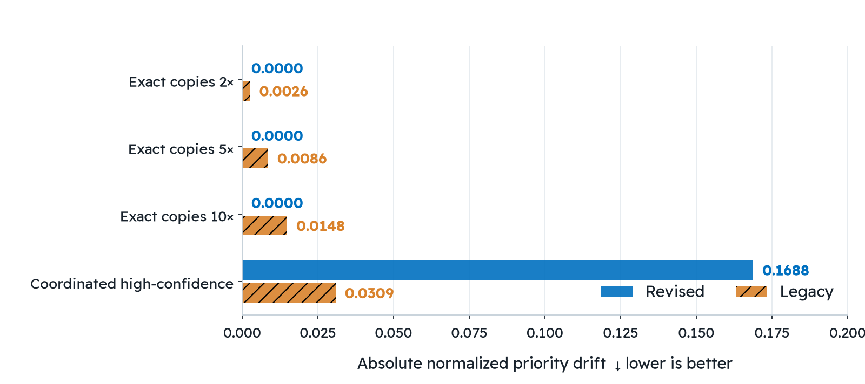
RESULTS / RQ2 STRESS
RQ2: exact-copy stability has a narrow scope
Oracle incident groups and fixed score inputs
Exact copies
2× / 5× / 10×:
zero revised score drift.
Coordinated attack
High-confidence payloads
still distort priority.
14
Notes:
English
RQ2 isolates the ranking rule by using oracle incident groups. For exact copies at two, five, and ten times multiplicity, the revised rule has zero score drift under fixed grouping and inputs. However, the coordinated high-confidence campaign produces revised drift of 0.1688, compared with 0.0309 for the legacy rule. This adverse result limits the robustness claim. The design protects against repeated transport copies under its conditions; it does not provide general resistance to manipulated high-confidence evidence or establish source authenticity.
Tiếng Việt
RQ2 tách riêng quy tắc xếp hạng bằng cách sử dụng các nhóm sự cố theo nhãn chuẩn. Với bản sao chính xác ở các mức hai, năm và mười lần, quy tắc sửa đổi có độ lệch điểm bằng 0 khi giữ cố định cách gom nhóm và đầu vào. Tuy nhiên, chiến dịch phối hợp có độ tin cậy cao tạo ra độ lệch 0,1688 cho quy tắc sửa đổi, so với 0,0309 của quy tắc cũ. Kết quả bất lợi này giới hạn nhận định về độ vững. Thiết kế bảo vệ trước bản sao truyền tải trong các điều kiện đã nêu, chưa cung cấp khả năng chống mọi dạng thao túng bằng chứng có độ tin cậy cao hoặc xác thực được nguồn thông tin.

Slide 15
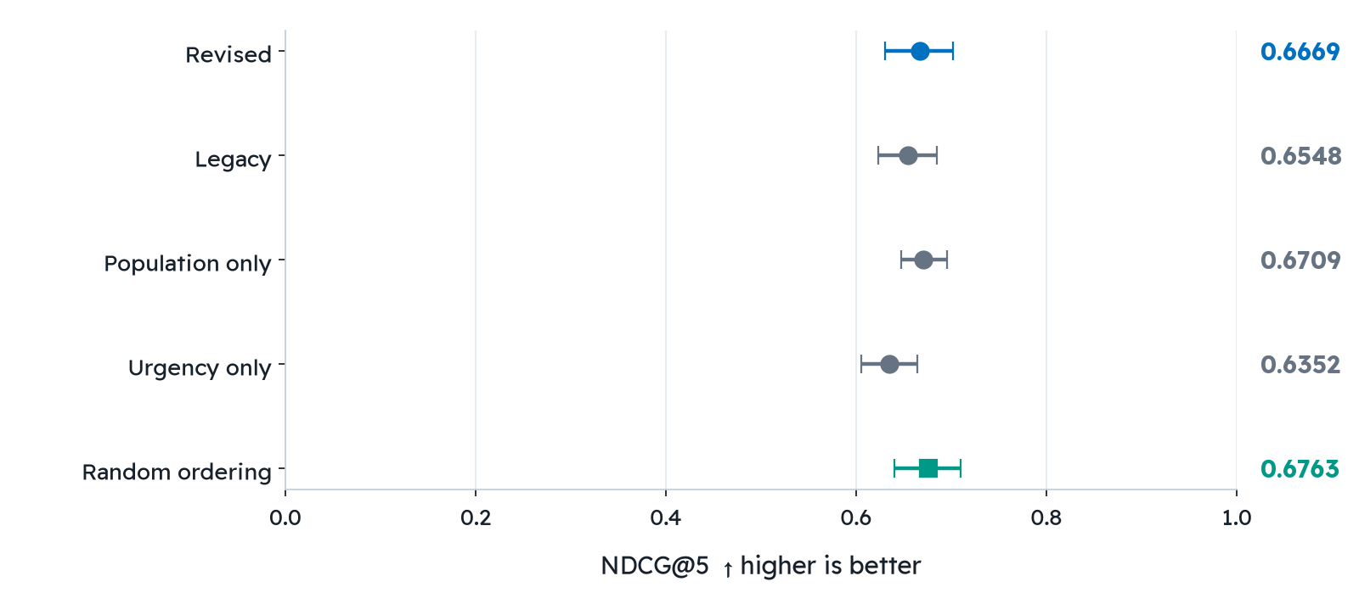
RESULTS / RQ2 ALIGNMENT
RQ2: alignment with simulated benefit remains weak
Even oracle grouping does not establish a general ranking advantage
Revised NDCG@5
0.6669
Random comparator
0.6763
15
Notes:
English
Exact-copy stability does not establish benefit alignment. The revised ranking has a mean NDCG at five of 0.6669, compared with 0.6763 for the random comparator. This ordering of point estimates does not establish that random ranking is significantly better. The important finding is that a general benefit-alignment advantage is not demonstrated, even with oracle incident groups. Because clustering errors have already been removed from this comparison, improving the clustering stage alone cannot be assumed to resolve the ranking objective.
Tiếng Việt
Ổn định trước bản sao chính xác chưa chứng minh được sự phù hợp với lợi ích. Quy tắc xếp hạng sửa đổi đạt NDCG tại năm trung bình 0,6669, trong khi đối chứng ngẫu nhiên đạt 0,6763. Thứ tự các giá trị trung bình này không đủ để kết luận rằng xếp hạng ngẫu nhiên tốt hơn có ý nghĩa thống kê. Phát hiện chính là chưa chứng minh được ưu thế tổng quát về mức phù hợp với lợi ích, ngay cả khi đã biết cách gom nhóm sự cố đúng. Vì sai số phân cụm đã được loại khỏi phép so sánh này, không thể giả định rằng chỉ cải thiện bước phân cụm là sẽ giải quyết được mục tiêu xếp hạng.

Slide 16
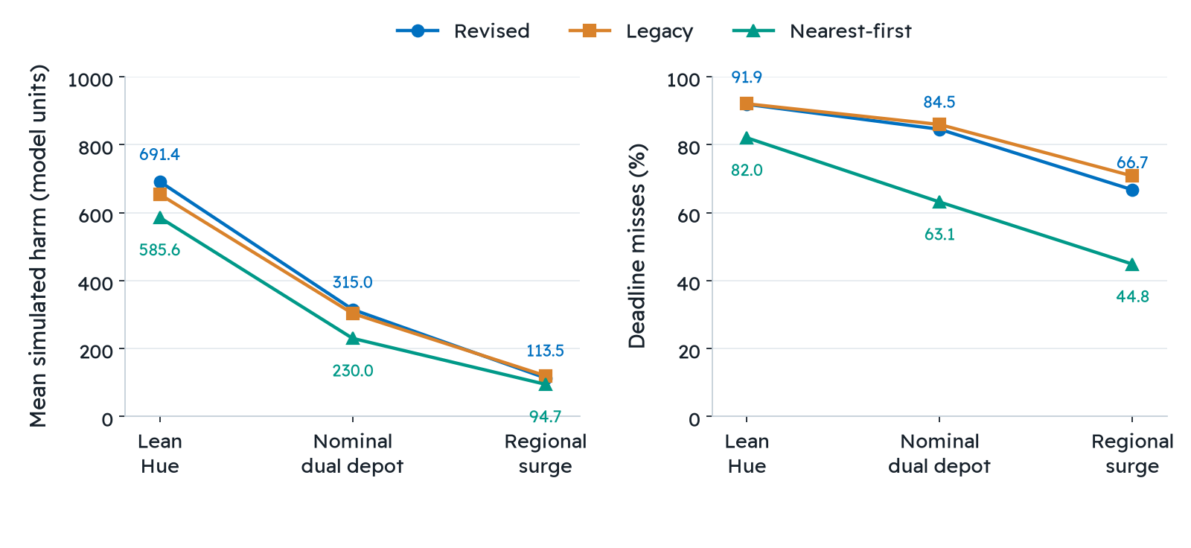
RESULTS / RQ3
RQ3: safeguards do not ensure better dispatch
Product partition · three resource conditions · 40 test seeds
16
Notes:
English
RQ3 evaluates the consequences of using predicted destinations in the scheduler. The chart shows descriptive means for three resource conditions under the Product partition. The revised rule does not establish a general dispatch advantage over the legacy rule, and it has worse harm and deadline outcomes than nearest-first in this simulation. The primary statistical comparisons average conditions within each seed and retain 40 pairs. Travel and service constraints may help explain why a need-based score does not translate directly into scheduling benefit, but that mechanism was not isolated. These results do not establish nearest-first as a validated field policy.
Tiếng Việt
RQ3 đánh giá hệ quả khi bộ điều phối sử dụng những địa điểm dự đoán. Biểu đồ thể hiện các giá trị trung bình mô tả cho ba điều kiện nguồn lực khi dùng phân hoạch Product. Quy tắc sửa đổi chưa xác lập được ưu thế điều phối tổng quát so với quy tắc cũ, đồng thời có kết quả tổn hại và trễ hạn kém hơn phương án ưu tiên địa điểm gần nhất trong mô phỏng này. Các so sánh thống kê chính lấy trung bình các điều kiện trong từng seed và giữ lại 40 cặp. Ràng buộc di chuyển và phục vụ có thể góp phần giải thích vì sao điểm dựa trên nhu cầu không chuyển trực tiếp thành lợi ích lập lịch, nhưng cơ chế đó chưa được tách riêng để kiểm chứng. Kết quả này cũng chưa xác nhận ưu tiên địa điểm gần nhất là chính sách đã được kiểm chứng ngoài thực địa.

Slide 17
CONTRIBUTIONS / LIMITS
Three contributions, with explicit evidence limits
Mathematical guarantees, simulated findings and unresolved validation are different claims
CONTRIBUTION
MATHEMATICALLY
PROVED
OBSERVED IN
SIMULATION
NOT YET
ESTABLISHED
1 Product graph
Conditional retained-
edge localization
No composition
advantage established
Cluster compactness
or transfer advantage
2 Family-wise
priority
Copy invariance with
fixed families / inputs
Zero copy drift;
weak benefit alignment
Claim authenticity or
true headcounts
3 Downstream
audit
No dispatch-policy
guarantee
Paired audit exposes
adverse outcomes
Expert priorities or
field effectiveness
17
Notes:
English
The contributions must be read together with their evidence limits. First, Product supplies a conditional retained-edge localization result and a clustering audit, but no composition advantage is established. Second, family-wise priority supplies exact-copy invariance under fixed grouping and inputs, while benefit alignment and claim authenticity remain unresolved. Third, the downstream protocol exposes how predicted errors and ranking choices affect simulated dispatch. The columns separate mathematical guarantees, observed simulation results, and claims that are not yet established. Negative results remain useful because they identify where a plausible safeguard fails to deliver the expected downstream benefit.
Tiếng Việt
Các đóng góp cần được đọc cùng với giới hạn bằng chứng của chúng. Thứ nhất, Product cung cấp kết quả định vị cạnh có điều kiện và một đánh giá phân cụm, nhưng chưa xác lập được ưu thế của cơ chế kết hợp này. Thứ hai, điểm ưu tiên theo nhóm bằng chứng có tính bất biến trước bản sao chính xác khi giữ cố định cách gom nhóm và đầu vào, trong khi mức phù hợp với lợi ích và tính xác thực của khai báo vẫn chưa được giải quyết. Thứ ba, quy trình đánh giá phía sau làm rõ tác động của sai số dự đoán và lựa chọn xếp hạng đến điều phối mô phỏng. Các cột phân biệt bảo đảm toán học, kết quả quan sát trong mô phỏng và những nhận định chưa được xác lập. Kết quả không đạt kỳ vọng vẫn có giá trị vì chỉ ra nơi một cơ chế hợp lý chưa tạo được lợi ích ở bước sau.

Slide 18
CONCLUSION / NEXT STEPS
Conclusion and future work
Local safeguards require separate validation at each downstream stage
Stage safeguards do not establish
better dispatch.
Future work
1 Real-report linkage
Clustering
Conditional edge bound; no established
Product composition advantage.
2 Expert + source checks
Ranking
Fixed-family/input copy invariance;
weak benefit alignment.
3 Transfer + missingness
Dispatch
Safeguards do not ensure
better simulated outcomes.
4 Joint ranking / dispatch
18
Notes:
English
The main conclusion is that stage safeguards do not establish better dispatch. Product provides a conditional edge bound, but no clustering composition advantage is established. Family-wise priority is invariant to exact copies under fixed grouping and inputs, while benefit alignment remains weak. These properties do not ensure better simulated outcomes or establish field effectiveness. Four next steps follow: collect traceable real reports with independently annotated incident linkage; validate priorities, sources, and headcounts with domain experts; test transfer and missing information; and evaluate ranking jointly with travel, service, and resource constraints. These are proposed validation steps, not completed results.
Tiếng Việt
Kết luận chính là những bảo đảm ở từng giai đoạn chưa xác lập được hiệu quả điều phối tốt hơn. Product cung cấp giới hạn cạnh có điều kiện, nhưng chưa chứng minh được ưu thế phân cụm của cơ chế kết hợp. Điểm ưu tiên theo nhóm bất biến trước bản sao chính xác khi cách gom nhóm và đầu vào được giữ cố định, trong khi mức phù hợp với lợi ích vẫn yếu. Các tính chất này không bảo đảm kết quả mô phỏng tốt hơn hoặc xác nhận hiệu quả thực địa. Bốn bước tiếp theo là thu thập báo cáo thực có thể truy nguyên và gán nhãn liên kết sự cố độc lập; kiểm chứng ưu tiên, nguồn và số người cùng chuyên gia; kiểm tra chuyển bối cảnh và thiếu thông tin; cuối cùng là đánh giá xếp hạng cùng với di chuyển, phục vụ và ràng buộc nguồn lực. Đây là những bước kiểm chứng được đề xuất, chưa phải kết quả đã hoàn thành.

Slide 19
REFERENCES
References (1 of 2)
Methods and evaluation
[1]
Blondel, V.D., et al. (2008). Fast unfolding of communities in large networks. J. Stat. Mech., P10008. doi:10.1088/1742-5468/2008/10/P10008
https://doi.org/10.1088/1742-5468/2008/10/P10008
[2]
Tomasi, C., & Manduchi, R. (1998). Bilateral filtering for gray and color images. ICCV, 839–846. doi:10.1109/ICCV.1998.710815
https://doi.org/10.1109/ICCV.1998.710815
[3]
Hubert, L., & Arabie, P. (1985). Comparing partitions. J. Classification, 2, 193–218. doi:10.1007/BF01908075
https://doi.org/10.1007/BF01908075
[4]
Järvelin, K., & Kekäläinen, J. (2002). Cumulated gain-based evaluation of IR techniques. ACM TOIS, 20(4), 422–446. doi:10.1145/582415.582418
https://doi.org/10.1145/582415.582418
[5]
Gralla, E., Goentzel, J., & Fine, C. (2014). Assessing trade-offs among multiple objectives for humanitarian aid delivery using expert preferences. POM, 23(6), 978–989. doi:10.1111/poms.12110
https://doi.org/10.1111/poms.12110
[6]
Sakaki, T., Okazaki, M., & Matsuo, Y. (2010). Earthquake shakes Twitter users: real-time event detection by social sensors. WWW, 851–860. doi:10.1145/1772690.1772777
https://doi.org/10.1145/1772690.1772777
19
Notes:
English
This slide collects the methodological foundations behind the presentation: community detection, spatial gating, clustering agreement, ranking quality, and competing humanitarian objectives. These foundations explain the choices we tested; they do not by themselves validate the proposed rescue pipeline.
Tiếng Việt
Slide này tập hợp các nền tảng phương pháp của bài trình bày, gồm phát hiện cộng đồng, cơ chế điều tiết theo không gian, mức phù hợp của phân cụm, chất lượng xếp hạng và các mục tiêu nhân đạo có thể cạnh tranh nhau. Những nền tảng đó giúp giải thích các lựa chọn được đưa vào thử nghiệm, nhưng bản thân chúng không xác nhận quy trình cứu hộ được đề xuất.

Slide 20
REFERENCES
References (2 of 2)
Data and application context
[7]
Alam, F., Ofli, F., & Imran, M. (2018). CrisisMMD: Multimodal Twitter datasets from natural disasters. ICWSM, 12(1), 465–473. doi:10.1609/icwsm.v12i1.14983
https://doi.org/10.1609/icwsm.v12i1.14983
[8]
Rahnemoonfar, M., et al. (2021). FloodNet: A high resolution aerial imagery dataset for post flood scene understanding. IEEE Access, 9, 89644–89654. doi:10.1109/ACCESS.2021.3090981
https://doi.org/10.1109/ACCESS.2021.3090981
[9]
Copernicus EMS (2025). EMSR848: Flood in Central Viet Nam. mapping.emergency.copernicus.eu/activations/EMSR848/
https://mapping.emergency.copernicus.eu/activations/EMSR848/
[10]
OpenStreetMap contributors. OpenStreetMap geographic reference data. ODbL. openstreetmap.org/copyright; Vietnam extract: download.geofabrik.de/asia/vietnam.html
https://www.openstreetmap.org/copyright
[11]
WorldPop (2025). Viet Nam constrained population counts, R2024B v1, approximately100m. doi:10.5258/SOTON/WP00803; hub.worldpop.org/geodata/summary?id=56514
https://doi.org/10.5258/SOTON/WP00803
[12]
Nguyen, T.-T., et al. (2026). Research artifact for stress-testing flood-rescue report clustering and ranking. GitHub Release v1.0.1.
https://github.com/ngthtrong/nckh2/releases/tag/v1.0.1
20
Notes:
English
This slide collects the data and application context, including disaster datasets, geographic and population references, and the research artifact. The distinction remains important: geographic context supports scenario construction, while the reports, labels, and outcomes evaluated in this study are simulated.
Tiếng Việt
Slide này tập hợp bối cảnh dữ liệu và ứng dụng, gồm dữ liệu thiên tai, thông tin địa lý, dân số tham chiếu và bộ tư liệu nghiên cứu. Điểm cần giữ rõ là bối cảnh địa lý hỗ trợ xây dựng kịch bản, còn báo cáo, nhãn và kết quả được đánh giá trong nghiên cứu vẫn là dữ liệu mô phỏng.

Slide 21
THANK YOU
Questions and discussion
Clustering safeguards, ranking stability and dispatch benefit
require separate evaluation.
Paper 6444 · Can Tho University
Research artifact [12]: github.com/ngthtrong/nckh2/releases/tag/v1.0.1
Funded by Can Tho University · THS2026-68
Notes:
English
Thank you for your attention. I welcome questions about the conditional guarantees, the two experimental suites, the adverse findings, and the evidence needed before considering operational use.
Tiếng Việt
Xin cảm ơn quý thầy cô và các anh chị đã theo dõi. Tôi xin tiếp nhận các câu hỏi về những bảo đảm có điều kiện, hai bộ dữ liệu thí nghiệm, các kết quả bất lợi và những bằng chứng cần bổ sung trước khi cân nhắc ứng dụng thực tế.

Slide 22
BACKUP / LOUVAIN
Louvain: local moves and graph aggregation
Schematic weighted network · modularity is an objective, not incident-label accuracy
1 Weighted graph
2 Local moves
3 Aggregate
1
5
1
5
3
7
3
7
C1
C2
2
6
2
6
4
8
4
8
Between-group weight
Start with one community
for each report node.
Move nodes when
modularity increases.
Communities become
weighted super-nodes.
Repeat on the smaller graph until no further modularity gain is obtained.
22
Notes:
English
This static diagram shows the Louvain logic in three steps. First, each report node starts in its own community in the weighted graph. Second, nodes move between neighboring communities when a move increases modularity. In the middle panel, colors show the resulting groups; the drawing keeps node positions fixed to make the membership changes easier to follow. Third, each community becomes a super-node. Connections between communities become weighted edges, while internal weights are retained as self-loops. Local moves and aggregation repeat on the smaller graph. Louvain approximately optimizes modularity; it does not guarantee agreement with physical incidents. Product and Additive change the graph supplied to this detector.
Tiếng Việt
Sơ đồ tĩnh này minh họa nguyên lý Louvain qua ba bước. Đầu tiên, mỗi nút báo cáo bắt đầu trong một cộng đồng riêng của đồ thị có trọng số. Tiếp theo, các nút được chuyển giữa những cộng đồng lân cận khi việc chuyển làm tăng modularity. Ở hình giữa, màu sắc thể hiện các nhóm hình thành; vị trí các nút được giữ nguyên để dễ theo dõi sự thay đổi thành viên. Sau đó, mỗi cộng đồng được gộp thành một siêu nút. Các liên kết giữa cộng đồng trở thành cạnh có trọng số, còn trọng số bên trong được giữ bằng cạnh khuyên. Hai bước chuyển nút và gộp đồ thị được lặp lại trên đồ thị nhỏ hơn. Louvain tối ưu modularity theo cách xấp xỉ, không bảo đảm các cộng đồng trùng với sự cố thực tế. Product và Additive thay đổi đồ thị đầu vào của thuật toán này.

